Slide 1

English
This presentation is automatically generated.
You can freely edit it and add any extra content you wish.
Español
Esta presentación se genera automáticamente.
Puedes modificarla a tu criterio y añadir cualquier contenido adicional que desees.
Italiano
Questa presentazione è generata automaticamente.
Puoi modificarla liberamente e aggiungere eventuali contenuti extra che desideri.

Slide 2

El Xilófono Mágico Inclinable
Convierte el movimiento en música. Aprende a 'relacionar' los datos de un sensor de inclinación para crear un instrumento mágico que controlas girando tu dispositivo.

Slide 3

¿Qué haremos?

Slide 4
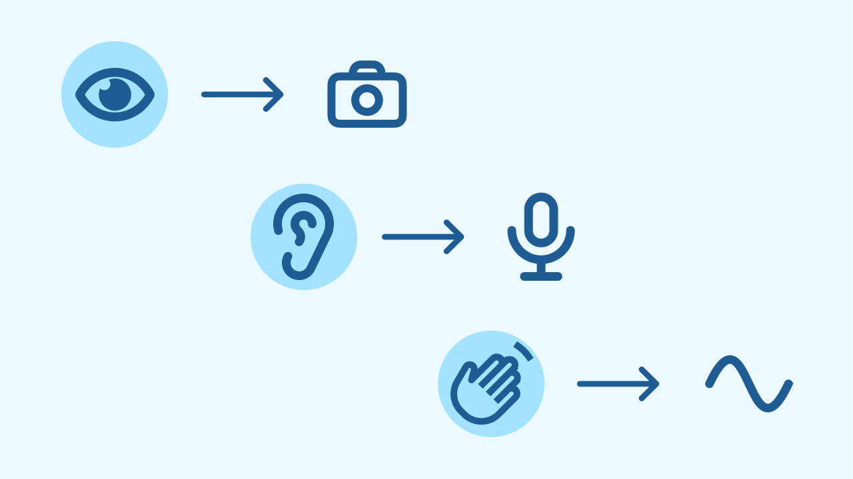
¿Cómo 'Sienten' los Programas?
Así como nosotros tenemos sentidos (vista, oído, tacto) para entender el mundo, los dispositivos electrónicos tienen sensores. Una cámara es como un ojo, un micrófono como un oído, y para sentir el movimiento, ¡usan un acelerómetro! Estos sensores le dan al programa información sobre el mundo físico que lo rodea.

Slide 5
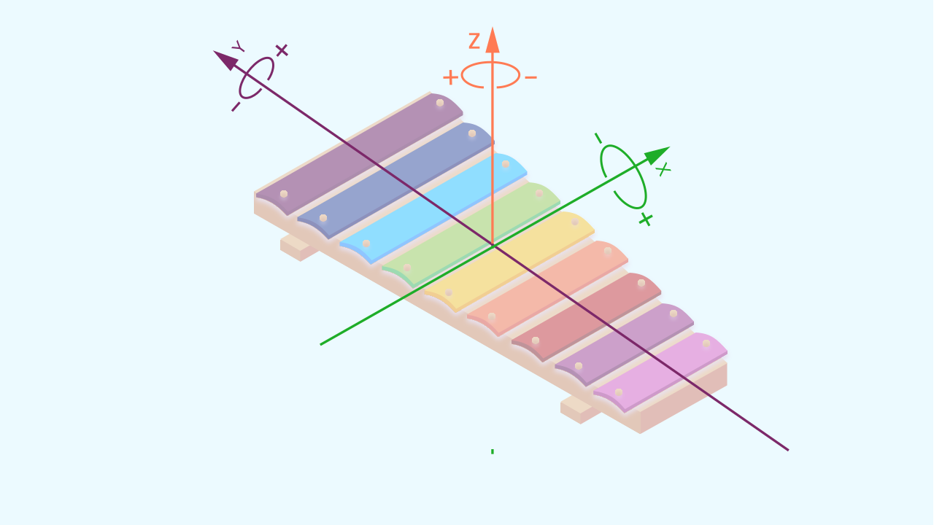
El Acelerómetro: El Sentido del Equilibrio
El acelerómetro es un pequeño sensor dentro de tu celular que mide la aceleración y siente la fuerza de la gravedad. Gracias a él, el celular sabe si lo estás inclinando hacia adelante, hacia atrás, a la izquierda o a la derecha. Mide esta inclinación en tres ejes: X (izquierda-derecha), Y (adelante-atrás) y Z (arriba-abajo). Para nuestro xilófono, ¡usaremos el eje Y para controlar las notas!

Slide 6
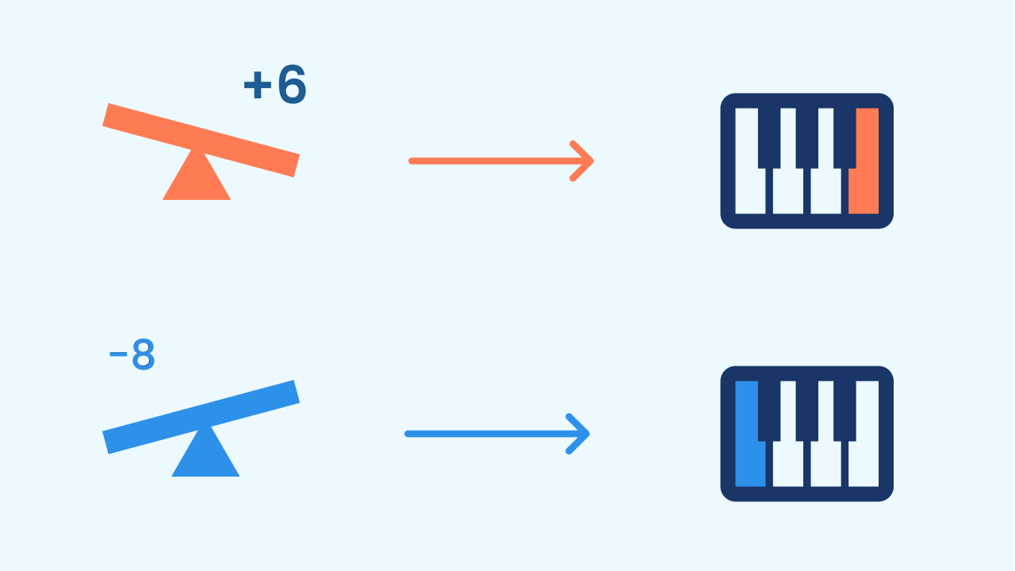
¿Qué es el Mapeo Directo?
El Mapeo Directo suena complicado, ¡pero es como una traducción instantánea! Significa tomar el valor numérico que nos da un sensor y usarlo *directamente* para controlar una salida.
En nuestro caso:
- La Entrada es el número de la inclinación del celular.
- La Salida es la nota musical que escuchamos.
Si inclinas un poco, obtienes una nota. Si inclinas mucho, obtienes otra. ¡El movimiento se "mapea" directamente al sonido!

Slide 7
Crear
Construyamos nuestro xilófono mágico.
Presiona Añadir dispositivo y selecciona TecladoMusical para producir el sonido.
Presiona de nuevo Añadir dispositivo y selecciona Inclinación para leer el movimiento del dispositivo.
Recuerda escanear ambos códigos QR con el mismo celular o abrirlos en la misma ventana.

Slide 8

Composición del Código
Haz clic en el signo de interrogación para abrir los comentarios que explican el código. El programa es muy simple: dentro de un bucle `repetir para siempre`, leemos el valor de la inclinación en el eje Y. Luego, tomamos ese número, se lo sumamos a una nota base (60, que es el Do central) y reproducimos el resultado. Ese corrimiento cumple además una segunda función: el teclado musical solo acepta números positivos y la inclinación puede ser negativa — sumar 60 asegura que la nota siempre exista. ¡Así, cada ángulo de inclinación produce una nota diferente!
https://app.protobject.com/generate?eq-xilofono-inclinacion&es&dynamic&-1

Slide 9
Reflexiona
Acabas de crear un instrumento musical sin teclas. ¿Cuál es la relación entre los datos en este proyecto?
El código usa el eje Y (inclinación adelante/atrás). ¿Qué crees que pasaría si lo cambiaras para que leyera el eje X (inclinación izquierda/derecha)?
Además de notas musicales, ¿qué otras cosas podrías controlar con el sensor de inclinación? ¿La intensidad del sonido? ¿Prender una cantidad específica de LEDs? ¿El tipo de sonido?

